Slide 1
POINT sur l'Économie
CRISE COVID-19 – Veille PRESSE et ETUDES
2 juin 2020 - Mise à jour du document du 7 mai

Slide 2
Le contexte

Slide 3
La crise sanitaire:
COVID-19
Crise débutée en février 2020 avec un début de confinement le 16 mars 2020
Crise sanitaire qui a entraîné une crise économique sans précédent depuis la grande dépression de 1929 (donc pire que la crise 2009 et de 1968).
Pour autant l’impact devrait être différent de 1929
  grâce aux nombreuses mesures d’accompagnement et d’aides mises en place pendant la crise et le plan en construction pour le redémarrage
  grâce aux systèmes économiques et social français/européens

Slide 4
La crise économique
en chiffres
-11% soit la croissance du PIB estimée pour 2020 donc une récession pour la France
  -10% pour l’Allemagne, -6,8% au Portugal, -4% à -5% pour les Etats-Unis, aucune prévision pour la Chine (estimations)
  On estime qu’il faut un taux de croissance de 1,2% à 1,4% pour seulement maintenir les emplois. En 2009, -2,8%.
+7,1% ou + 246 000 demandeurs d’emploi (cat A) pour mars 2020: de nombreuses fins de CDD, intérim…
+ 22,6% ou + 843 000 demandeurs d’emplois pour avril 2020 (Source: DARES - Pôle emploi, Catégorie A, CVS)
+ 6,8% ou + 387 000 DE en deux mois en catégorie A, B et C
  Hausse la plus importante depuis 1996, soit le début de la mesure de cet indicateur.
  Le FMI prévoit un chômage de 10,4% en fin d’année contre 8,1% fin 2019.
  Fin 2009, le chômage avait atteint 10%. 600 000 emplois détruits en deux ans à l’époque (crise de nature différente)
-17,9% soit la baisse de la consommation des ménages de février à mars et -20,2% de mars à avril (INSEE)
  Fortes diversités selon les produits.
  Plus forte baisse en 40 ans.
  En 2009, maintien de la consommation des ménages.
+
Baisse de l’investissement des entreprises, baisse de 24% des DPAE en mars et de 65% en avril, forte contraction du commerce extérieur…

Slide 5
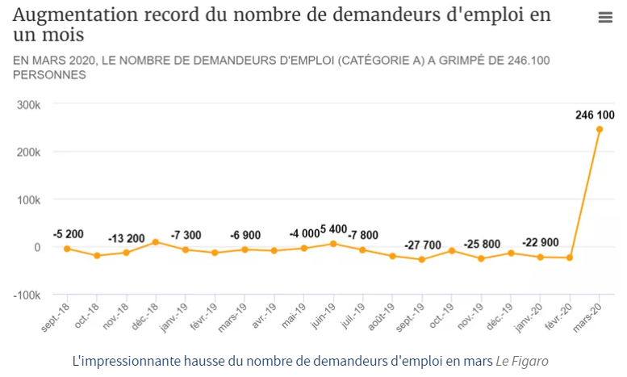
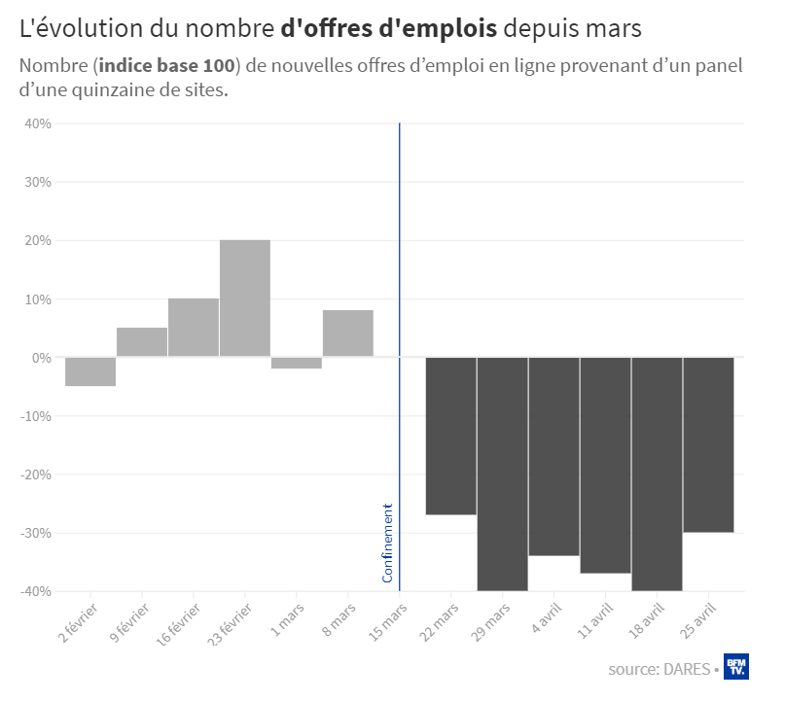
La crise économique: Impact direct
sur le marché du travail
Dans la Loire:
45470 demandeurs d’emplois de catégorie A en avril
+ 9 300 personnes en deux mois ou + 26 %
au 30 avril, 609 offres d’emplois à Pôle emploi
64 720 demandeurs d’emploi en catégorie A, B, C en avril 2020
+ 2 750 DE end eux mois ou +4,4%

Slide 6
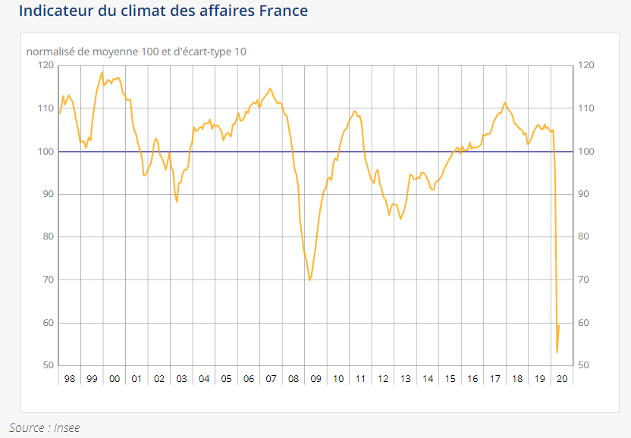
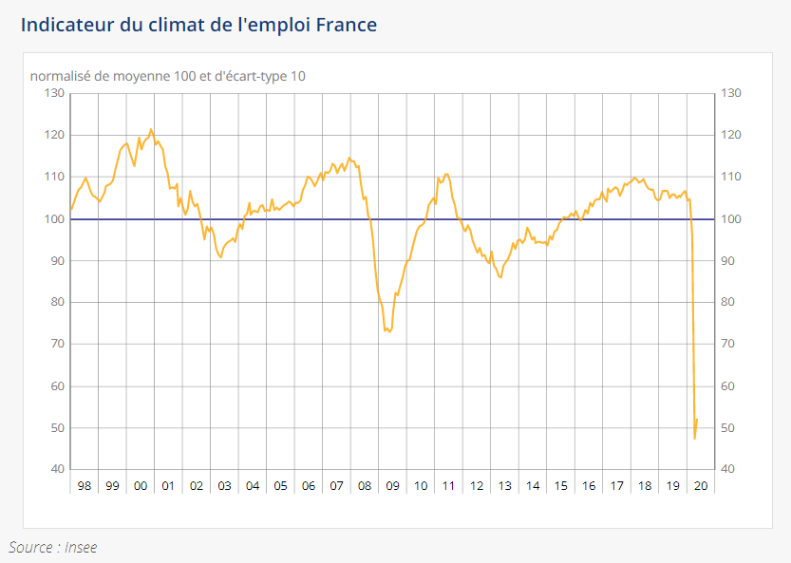
La crise économique:
le climat des affaires
L’indice de l’INSEE se redresse en mai (59,4) après avoir atteint son niveau le plus bas (53,1 en avril, précédemment 70 en 2009, début de la mesure en 1980, moyenne de 100).
  Avril 2020 (suite à révision):
  Services 41
  Commerces de détails 60
  Industrie 68
Confirmer par l’indice composite PMI Markit d’une valeur de 30,3 contre 51,9 en février, plus bas niveau en 22 ans de mesure (une valeur supérieure à 50 est un bon indicateur)
?
Sondages:
85 % des commerces s’inquiètent pour la survie de leur activité, selon un sondage de la Confédération des commerçants de France, publié le 4 mai.
55% des PME craignent la faillite selon une enquête menée par la Confédération des PME (CPME) début avril
?

Slide 7
La réponse à la crise
100 milliards d’euros de l’Etat pour aider les entreprises: financement du chômage partiel (jusqu’au 30 septembre pour l’Hôtellerie, la Restauration, le Tourisme), report de charges sociales…
6 milliards d’euros de fonds de solidarité pour les plus petites entreprises et les indépendants
300 milliards d’euros de prêt garanti Etat (PGE) pour assurer les prêts bancaires des entreprises (à 90%), PGE saison pour les secteurs du Tourisme, Hôtellerie, Restauration
Des aides ciblées pour les publics fragiles: foyers les plus précaires, étudiants, report de la réforme sur les indemnités du chômage…
Des aides ciblées pour les secteurs et pour les grands groupes comme Air France, Renault…
Également des aides des collectivités en complément: plan de 750 millions de garanties de la Région, fonds de soutien de SEM de 1,6 million, report de loyer, maintien des subventions…
Ces aides s’ajoutent à l’ensemble aux aides déjà en place avant la crise.
+
Plan de l’Etat pour :
l’automobile,
Le tourisme, le sport, la culture et l’événementiel
En attente du plan pour l’aéronautique et des discussions sur le système de santé
A titre de comparaison:
Le PIB de la France en 2019: 2 400 milliards d’euros
Le budget de l’Etat voté le 20/02/2020 faisait état de dépenses nettes pour 344 milliards d’euros

Slide 8
L’impact par secteur d’activité

Slide 9
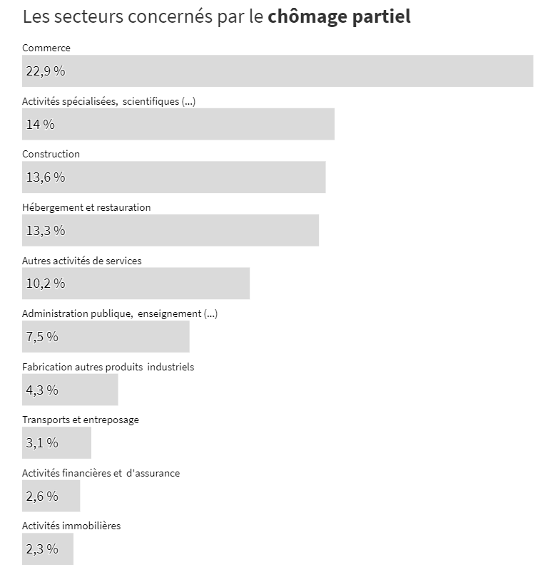
La crise économique: Le recours
au chômage partiel
En France:
12,1 millions de salariés en activité partielle
soit près de 60% des salariés du secteur privé
Loire
14 600 entreprises
132 500 salariés (soit 69% des emplois salariés privés, sur 191 000 salariés au 31/12/2018)
A mi avril, le secteur de l’industrie et les entreprises de moins de 20 salariés relativement plus nombreuses à y avoir recours sur notre territoire

Slide 10
Le commerce
Consommation des ménages en baisse de 17,9% en mars (sur un mois),
-20,2% en avril
Cette baisse varie selon les produits (INSEE sauf automobile):
  la consommation de biens fabriqués chute lourdement -42% puis -43% (habillement et textile -54% puis -67%)
  les dépenses en énergie baissent fortement -11,4% puis -23%
  seule la consommation alimentaire augmente sur deux mois +7,8% puis -5,4%(des différences selon les produits)
  l’industrie Automobile: -89% des ventes par rapport à avril 2019, estimation à -20% à -35% en 2020 avec « un plan d’aide substantiel »
Impacts différents selon le type de commerce: 45% de commerces fermés en avril
  E-commerce notamment les grands groupes et Grande distribution (y compris de proximité) : activité en hausse mais avec report sur le drive
  Commerces essentiels « limitent la casse » avec toutefois un recul de leur activité (60 à 80% du chiffre d’affaires)
  Les commerces liés aux loisirs: dépend de l’existence d’une plateforme numérique qui permet de « limiter la casse », maintenir un minimum d’activité
  Les commerces de vêtements et de produits non essentiels: en chute libre
  Commerce de gros: en difficulté, grosses difficultés avec HCR et restauration collective
  Hôtels / Cafés / Restaurant : sans activité aujourd’hui, en attente de reprise possiblement le 2 juin, plan de relance annoncé le 14 mai, de nombreuses variables vont influer: ouverture des frontières, mesures sanitaires, comportement des ménages…
  ➔ Aujourd’hui, malgré la réouverture, la question de la rentabilité se pose.
Difficultés d’accès aux prêts pour certains: rentabilité, problème de possession d’actifs…
Quelques difficultés d’approvisionnement pour certains commerces en ce moment ou à venir

Slide 11
L’agriculture
Un secteur essentiel dans la crise pour fournir notamment l’industrie agro-alimentaire et éviter les ruptures dans les commerces
  Pas de rupture aujourd’hui ou à venir, certains produits sont surveillés (exemple: le blé nombreux usages, forte consommation nationale et exportations importantes)
Maintien activité sous condition de ne pas connaitre de rupture dans la chaîne (ramassage, approvis. en emballage…)
Le succès des circuits courts et des initiatives sur ramasser soi-même des légumes dans le cadre d’une société qui repenserait son mode de fonctionnement ➔ Quid de la poursuite de ses comportements? De nouvelles habitudes? Une parenthèse?
Points de vigilance:
  Pour certains, trouver la main d’œuvre nécessaire en « quantité et qualité » dans les jours et mois à venir pour le ramassage des fruits par exemple (compétences nécessaires, saisonniers habituels…).
  Parfois de nécessaires sacrifices pour maintenir à flot les productions et l’activité (notamment sur les prix avec l’exemple du lait avec de la surproduction).
  Des gains compensés par des pertes (ex: blé avec hausse de la consommation de la farine par les ménages mais baisse par les pros)
  De fortes différences selon les échelons locaux.
  La montée des prix dans un contexte où les ménages font attention à leur pouvoir d’achat.

Slide 12
L’industrie
Facteur le plus impactant: les débouchés, les entreprises concernées par le secteur de la santé s’en sortent mieux voire se développent, se diversifient et/ou saturent leur capacité de production
  Textile médical, fabrication de composants de produits liés à la santé, pharmacie, fabrication de produits médicaux ou produits de première nécessité, agro-alimentaire (en général)…
Des bonnes nouvelles (surtout pour celles en lien avec la santé)
  De nombreuses innovations
  Une agilité de l’industrie pour réorienter la production sur les besoins actuels
  Une diversification de l’activité pour certaines
Chute de 44% de l’activité industrielle en moyenne (auto, aéro, sidérurgie -80%)
De nombreuses entreprises à l’arrêt et/ou en manque de commandes
  les sous-traitants des secteurs de l’automobile, de l’aéronautique (nombreuses dans la Loire) ➔ risque d’effet domino (principal hantise de l’Etat)
  la chimie
  le textile habillement
  le bois, l’imprimerie (hors emballage), la verrerie….
Enquête UIMM Loire:
350 réponses sur 1250 entreprises représentant 24000 salariés
82% d’entreprises ne sont pas satisfaits de leurs carnets de commande
77% ont des problèmes de main d’oeuvre et/ou d’approvisionnement

Slide 13
Le bâtiment
89% d’activité en moins, 50% de salariés en activité partielle dans les 15 jours qui ont suivi le confinement
Des différences majeures selon le type de chantiers:
  Les gros chantiers: difficile de respecter des conditions sanitaires
  La rénovation chez les particuliers pourrait connaître un frein dans un contexte où les foyers font attention à leur pouvoir d’achat
  Les craintes des particuliers d’avoir des personnes chez eux limitent la reprise des chantiers
  Maintien des chantiers de rénovation ou de construction dont le maître d’ouvrage est le secteur public (inquiétudes avec les élections)
  L’investissement des entreprises s’est réduit, dans les mois à venir, ce ne sera pas nécessairement une priorité pour une entreprise
  ➔ Reprise des chantiers en cours engendrera de l’activité à court terme mais inquiétude sur le carnet de commandes à moyen long terme
L’intérim a pu permettre de réduire les effectifs sans licencier.
Au quotidien, des corps de métiers qui doivent se coordonner, mais qui devront « s‘éviter ».
Problèmes d’approvisionnement à certaines échelles locales.
La question de la prise en charge des surcoûts liés à la sécurité (nombre de personnes dans les camions par exemple) et l’allongement de la durée des chantiers?
Une reprise progressive de l’activité dans le secteur, de l’activité dans les mois à venir. Des interrogations et des inquiétudes sur la fin de l’année.

Slide 14
Les services (1/2)
Transport-Logistique
La chaîne logistique a été fortement perturbée notamment à l'international avec une baisse des exportations de 6,5% et des importations de 5,9%
  Rupture d’approvisionnements sur certains produits
Plus de 50% de camions à l’arrêt
  Problèmes de rentabilité pour les transporteurs de marchandises (charges à l’aller et au retour, difficulté à diversifier des marchandises au sein des camions, coûts fixes…)
  Hausse des coûts de transport qui pourraient engendrer paradoxalement une baisse des prix du transport du fait de la concurrence et de la surcapacité actuelle.
Difficultés pour exercer le métier de transporteur avec la fermeture des aires d’autoroute (réouvertes partielles aujourd’hui mais accès parfois contraints) et ouvertures des sanitaires .
Le transport de voyageurs:
  Les lignes régulières bus, trams et cars (échelle locale) attendent le redémarrage de l’activité avec des inquiétudes fortes sur les conditions de sécurité et l’application des gestes barrières.
  Le transport en train ou en avion: des inquiétudes fortes sur la rentabilité (2/3 de remplissage pour être rentable, 1 siège sur 2 condamné?)

Slide 15
Les services (2/2)
Autres
Santé et action sociale: un besoin fort et évident.
Nettoyage en forte hausse depuis la reprise du 11 mai qui marque le début du déconfinement
Des secteurs sinistrés: culture, événementiel, sport, tourisme, intérim…
  A l’arrêt pendant le confinement, attente de début juin pour redémarrer avec des interrogations comme le nombre de personnes maximum autorisé sur un lieu, un événement…
  Un secteur dont l’impact emploi est important: les salariés du secteur + l’ensemble des activités connexes (standistes, traiteurs, animation….)

Slide 16
Projection:
Les possibles leviers/amortisseurs
Le plan de relance actuellement en place et ceux à venir pour soutenir les entreprises de certains secteurs et/ou relancer la consommation des ménages
Contribution européenne: plan global de relance
  Le montant: 500, 1 000 à 2 000 milliards ?
  La part pour la France ? 20%
  L’usage? La répartition entre régions? Ou bien un plan centralisé?
  Poursuite des discussions 2ème ou 3ème semaine de mai
Le maintien et « la relance? » de la commande publique (en plus?)
Un calendrier de reprise clair pour donner un maximum de visibilité aux entreprises.
Les enseignements de la crise: retour à une production nationale plus importante?
Des pyramides des âges déséquilibrées avec de nombreux séniors (transport et industrie) avec la problématique des pertes de compétences

Slide 17
Projection:
Les inconnus (encore nombreux)
La dépendance aux autres : pour les sous-traitants avec un possible calendrier décalé selon « le niveau de sous-traitance », en matière d’approvisionnement…
Le commerce extérieur et les marchés internationaux
La concurrence internationale avec des reprises décalées
Une visibilité à court-terme pour de nombreux secteurs (projection à fin 2020 au mieux)
Accès au PGE, PGES
Reprise de la consommation des ménages, de manière plus globale quel comportement attendre des ménages (maintien des nouvelles habitudes, reprise, peur, stress…)
Retour à leur poste des actifs en emploi (garde d’enfants, personnes fragiles…) et donc autant de compétences possiblement non disponibles

Slide 18
Se positionner dans le temps
Risque de fermetures dans les mois à venir si absence de commandes.
Une certaine forme de sélection dans certains secteurs d’activités (HCR notamment).
L’ensemble de ces hypothèses dépendent également de l’évolution de la circulation du virus
Aujourd’hui
Mai-Juin
Juillet
Septembre
2021 et après
Grande distribution
Activités liés à la santé
Santé et action sociale
Administration
Agro-alimentaire
Nettoyage
Agriculture
Textile médical
Pharmacie
Progressivement:
Commerce
Bâtiment
Plus progressivement:
Transports de voyageurs
réguliers locaux
(hors aérien)
Services aux entreprises
HCR
Tourisme
Commerce de gros
(au mieux)
Evènementiel
Sport
Culture
(de possibles manifestations durant l’été avec de fortes contraintes logistiques)
Transports de voyageurs
Automobile et aéronautique si plan de relance
Potentiellement de nouvelles perspectives pour les secteur industriels
Sans plan
de relance
L’industrie, transports de marchandises
Selon la proximité au donneur d’ordre (indus), les débouchés, les clients, la consommation nationale, la dimension internationale

Slide 19
Les métiers qui recrutent et qui pourraient recruter

Slide 20
Dans l’actualité
Amazon recruterait 100 000 personnes dans les mois à venir
Les EHPAD (exemple: Haute-Loire)
Doctolib 500 emplois à Nantes
Air BnB licencierait ¼ de ces effectifs soit 1900 personnes (niveau mondial)
Virgin (aviation) licencierait 1/3 de ces effectifs soit 3150 personnes
General Electric voudrait supprimer 10000 emplois dans l’aviation
Uber supprime 3700 emplois.
Mais aussi Rolls Royce (aviation)…
Possibles plans de restructuration/difficultés: Renault, Airbus, Air-France-KLM, Conforama, Castorama, Brico Dépôts…
Placées en redressement: Naf-Naf, Orchestra, André, Alinéa, la Halle… ➔ des repreneurs intéressés
Impacte beaucoup les entreprises déjà en difficulté avant le confinement
Risques importants dans les secteurs de l’Hôtellerie, Restauration, le Tourisme, le Sport, l’Evénementiel
Sondage:
22 % des chefs d’entreprises pensent devoir licencier. En moyenne, cela concernerait 20 % des effectifs (Etude StaffMe relayée par le Parisien).

Slide 21
Les métiers qui recrutent
aujourd’hui - Loire
Dans quel secteur?
Quel métier?

Slide 22
Les métiers qui pourraient/vont
recruter demain
Poursuite des recrutements dans la filière de la santé
  Recrutement de psychologues
  Les EHPAD, déjà en recherche de personnel, pourraient vouloir recruter pour améliorer les conditions d’accueil et faire face au renforcement des mesures sanitaires. L’aide à domicile également.
  La chaîne de contrôle sanitaire avec notamment les laboratoires pour faire face aux nombreux tests (techniciens et biologistes).
  Poursuite des recrutements dans l’industrie travaillant pour la santé et notamment la pharmacie, le textile médical
L’agroalimentaire (agents de conditionnement et conduite d’équipement).
Les techniciens de maintenance sont toujours recherchés.
L’éducation: possiblement du personnel supplémentaire pour permettre de respecter les mesures barrières et réaliser le nettoyage des locaux
Des personnes spécialistes du droit: droit social, droit du travail, droit dans le domaine de la santé
Recrutement dans l’agriculture pour les saisons en forte hausse (varie à l’échelle locale). Toujours sur les emplois saisonniers, le tourisme (au sens estival) pourrait être dans les starting-block en fonction des futures annonces.
La grande distribution (personnel pour le drive), les géants du e-commerce (personnel de logistique: manutentionnaires, préparateurs de commande et caristes )
Hygiène et propreté (des agents d’entretien)
Les secteur de l’informatique avec des besoins accrus

Slide 23
Des compétences à conserver
sur le territoire
La place de l’industrie dans la Loire est forte. La Loire compte de nombreux sous-traitants de secteurs industriels aujourd’hui en difficultés.
  Essayer de stabiliser les entreprises pour éviter les licenciements /PSE et des réactions en chaîne à un échelon local (notamment dans le domaine des services)
  Maintien des compétences sur le territoire sur des métiers en tension avant la crise (chaudronnier, soudeur, technicien de maintenance, conduite d’équipement…) pour la reprise d’activité, mais aussi si la réindustrialisation du territoire national venait à s’opérer (ce qui semble être une volonté politique aujourd’hui)
  Observer de près la région Occitanie et notamment la métropole de Toulouse qui est une place forte de l’aéronautique avec l’ensemble du tissu industriel (de nombreux sous-traitants)

Slide 24
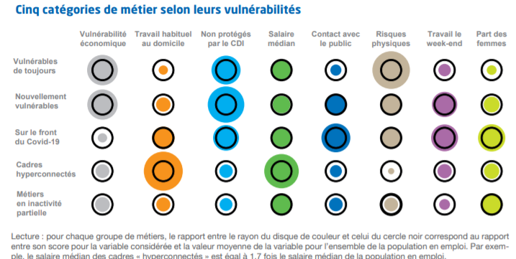
Se projeter:
Les métiers vulnérables
France Stratégie
Les métiers au temps du corona
Avril 2020
artisans et ouvriers de l’industrie, ouvriers du bâtiment
Intermittents, indépendants, métiers du transport, de l'hôtellerie-restauration, des services aux particuliers, de l’art, de la culture et du sport
métiers de la santé, de l’éducation, de la propreté, de l’alimentaire et de sa distribution, et les professions régaliennes
les télétravailleurs, essentiellement occupées par des cadres, ces professions doivent, à distance, assurer la continuité du travail et préparer la reprise d’activité
professions intermédiaires ou d’employés qualifiés
Les plans sociaux ou les dégâts importants viendraient principalement de ces secteurs là.

Slide 25
Autres

Slide 26
Et aussi…
Si moins d’apprentis ou de stagiaires dans les entreprises, certains secteurs en difficultés sans cette main d’œuvre
Un afflux de nouveaux demandeurs d’emplois augmenterait la concurrence sur le marché du travail et rendrait la situation encore plus difficile pour les personnes déjà éloignées de l’emploi
Des difficultés pour les personnes aux statuts atypiques: saisonniers, intermittents, retraités avec une activité complémentaire…
Fragilisation des étudiants (précarité accrue à la rentrée) avec moins d’emplois disponibles pour eux cet été.
Un turnover moindre en période de crise économique.
Probablement le besoin d’embaucher sur de petits contrats (redémarrage à court terme pour l’intérim?) des collaborateurs pour remplacer le personnel confiné ou en garde d’enfant

